Slide 1
Настрій у пейзажі.
Виконання пейзажів у різних техніках.

Slide 2
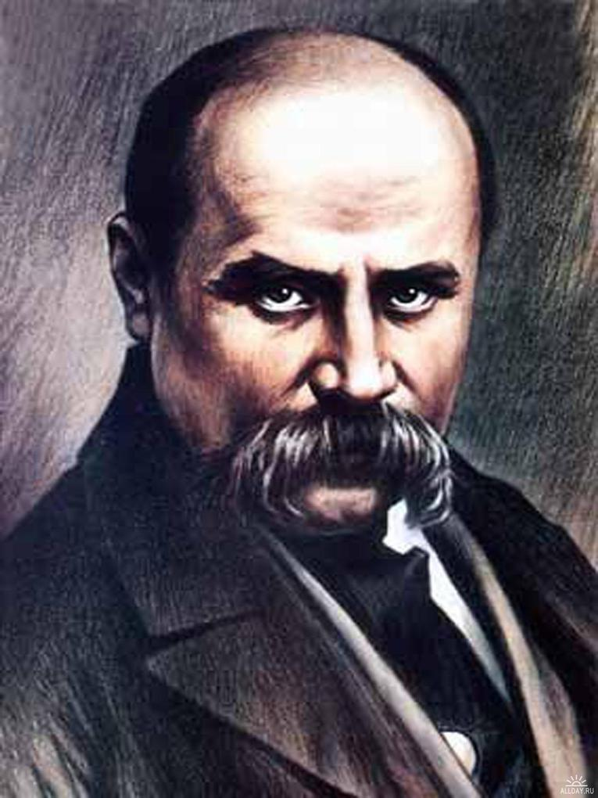
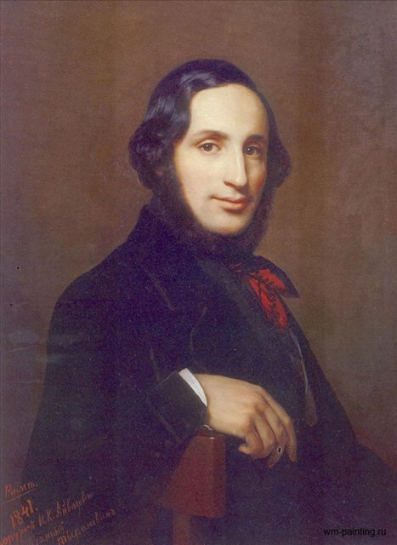
Доповіді учнів про художників-пейзажистів

Slide 3
Порівнянння пейзажів

Slide 4
К.Моне. Стоги.Кінець літа.Ранок.

Slide 5
Сприйняття мистецтва. Аналіз картини (метод фасилітативна дискусія)

Slide 6
Перша група. Вугіль.

Slide 7
Друга група. Монотипія.

Slide 8
Третя група. Кляксографія

Slide 9
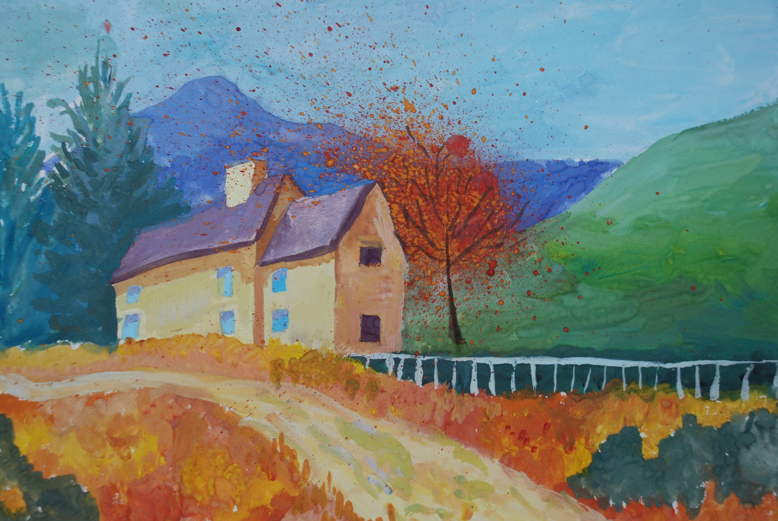
Четверта група. Скрап.

Slide 10
ЕТАПИ РОБОТИ НАД ПЕЙЗАЖЕМ (повітряна перспектива)
1. Спочатку скомпонуйте зображення олівцем на аркуші.
2. Попрацюйте над заднім планом пейзажу.
3. Дайте підсохнути фарбам.
4. Додаючи інші відтінки, поступово напишіть дерева і кущі на передньому плані.
5. Прорисуйте деталі тоненьким пензликом чи олівцем.

